Slide 1
运动、阅读与思考
张斌（文武教授）
中山大学岭南（大学）学院
副院长、博士生导师

Slide 2
我是如何与运动结缘？
4天3夜112公里戈壁徒步，
截止目前，
生命中的头等大事！

Slide 3
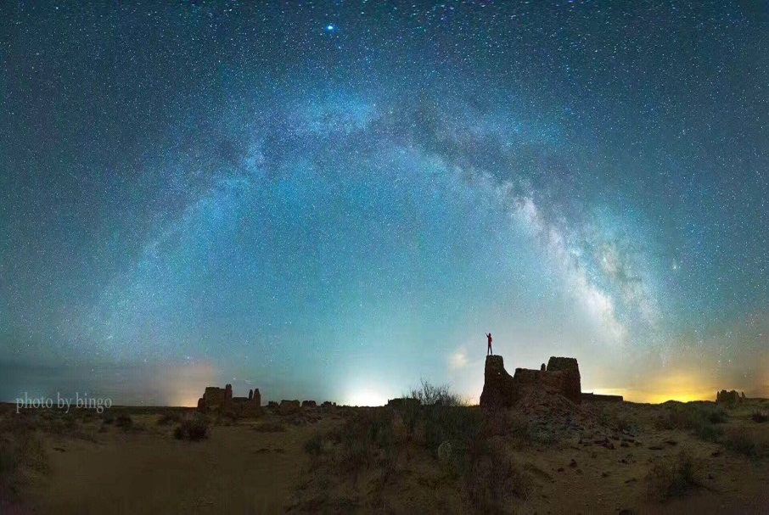
戈壁徒步

Slide 4
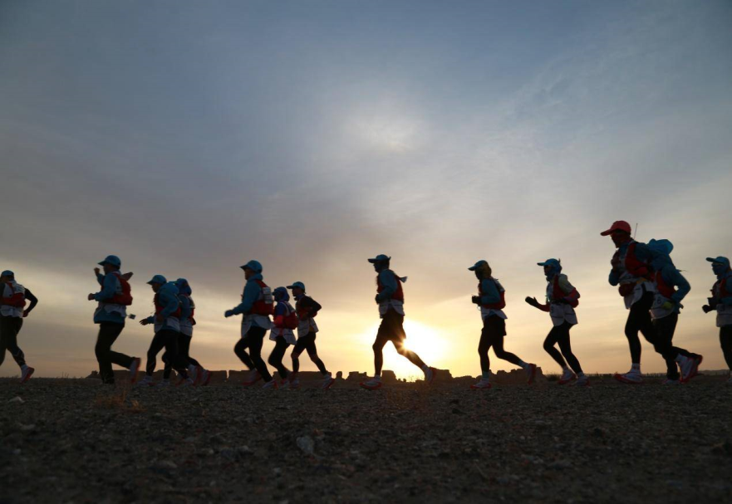
戈壁徒步

Slide 5
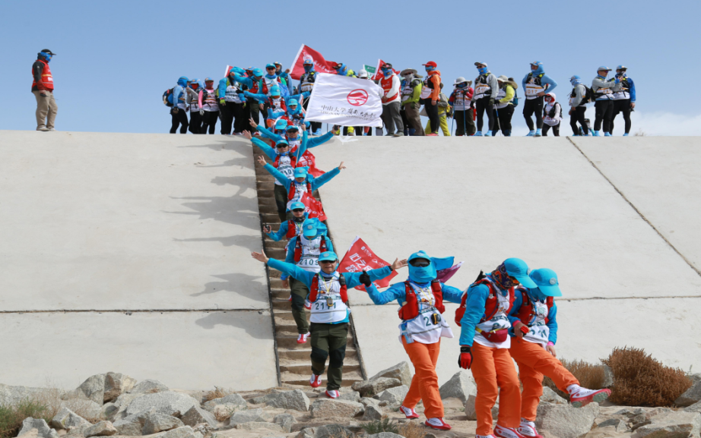
戈壁徒步

Slide 6
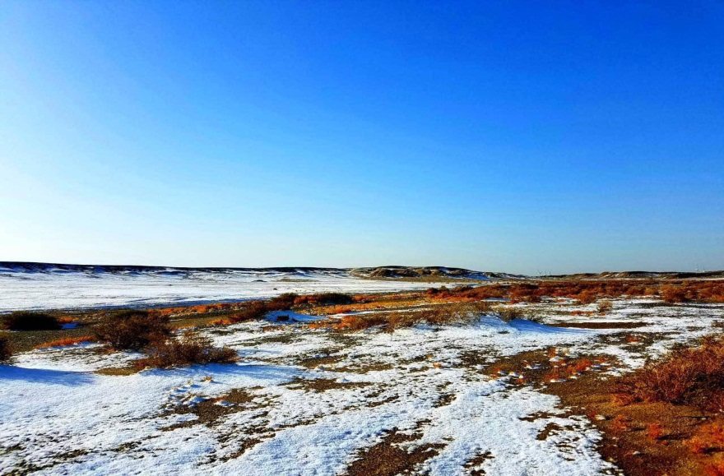
戈壁徒步

Slide 7
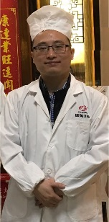
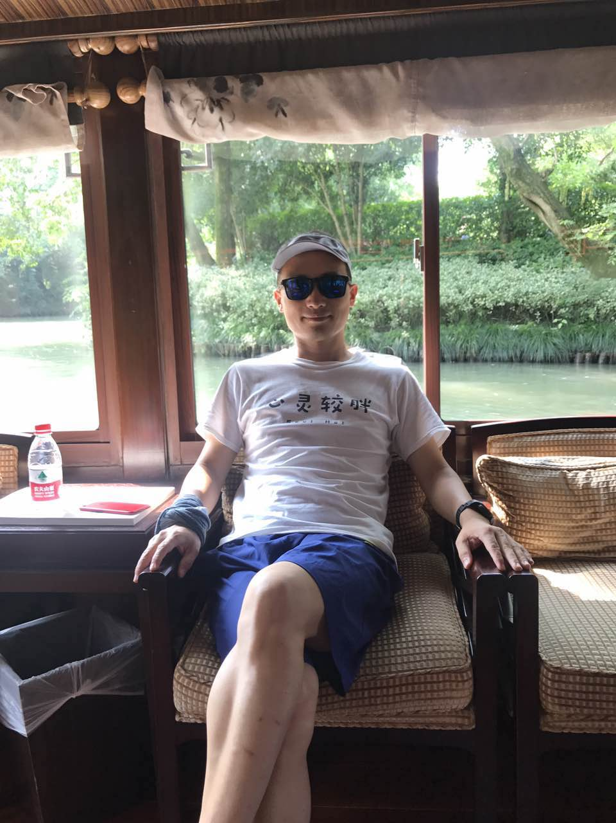
为什么是头等大事？
60天瘦身20斤

Slide 8
什么是健康？
健康是一种在身体上、精神上的完满状态，以及良好的适应力，而不仅仅是没有疾病和衰弱的状态。
——世界卫生组织

Slide 9
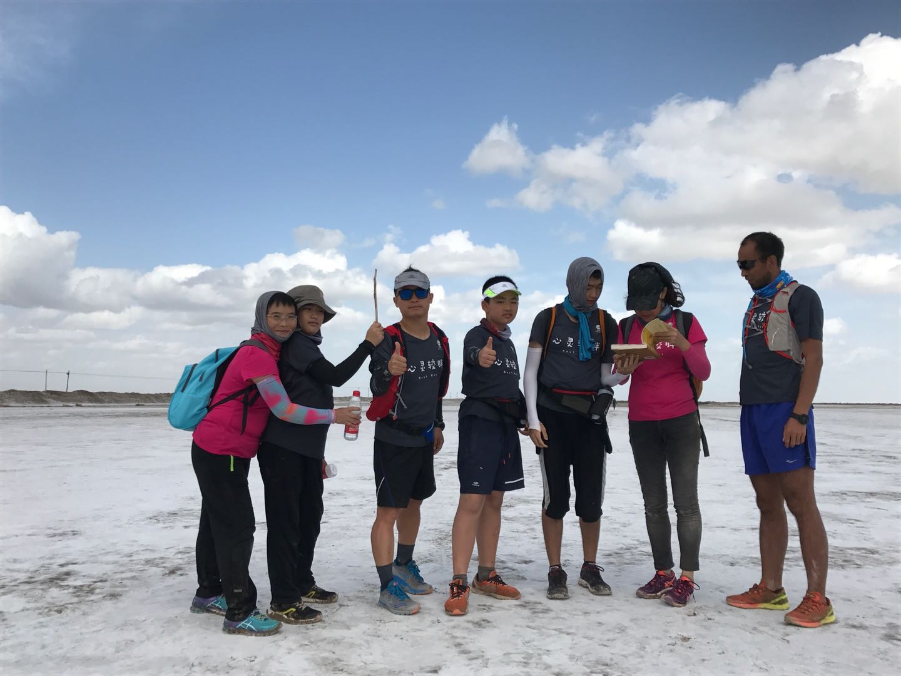
公益徒步

Slide 10
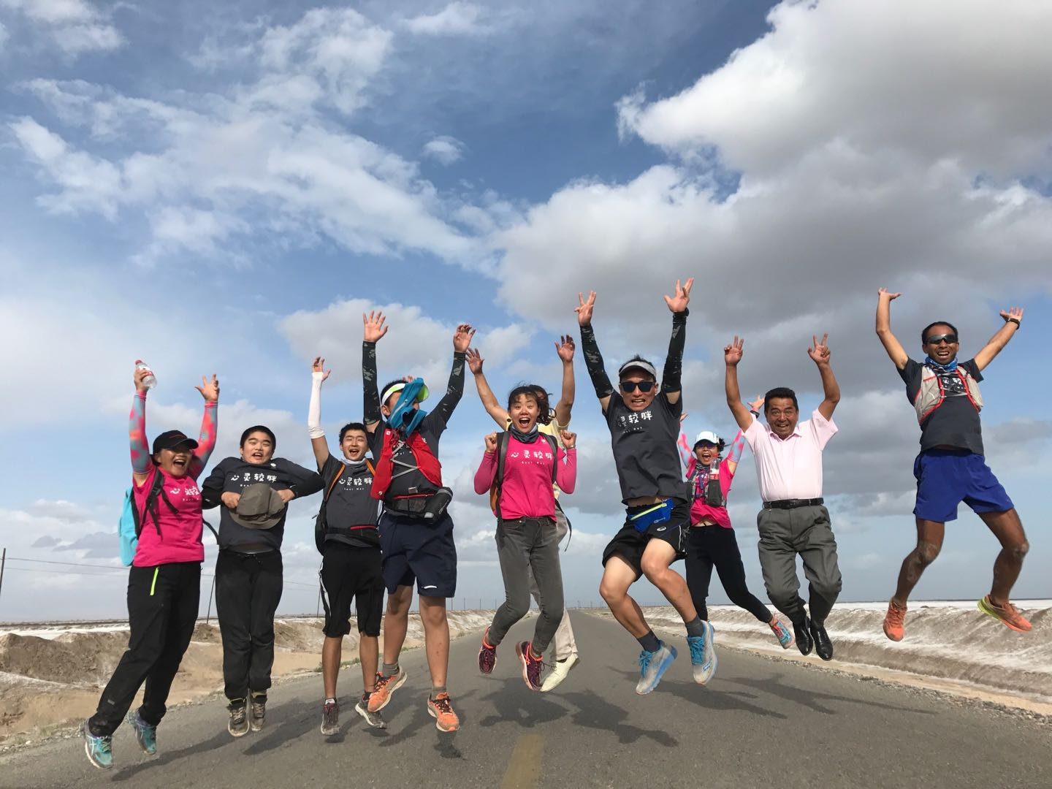
公益徒步

Slide 11
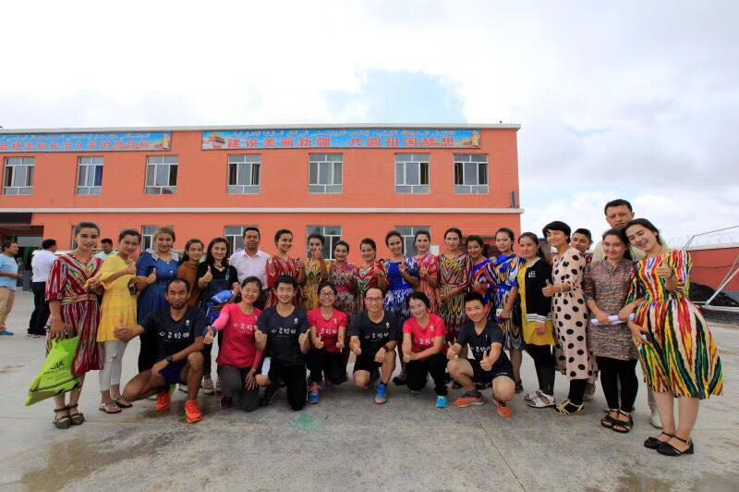
公益徒步

Slide 12
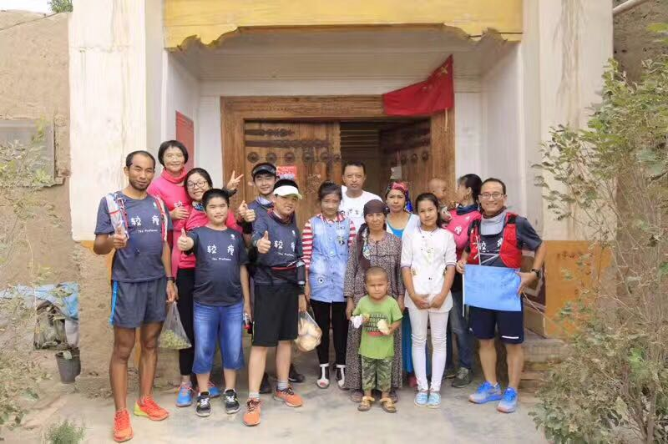
公益徒步

Slide 13
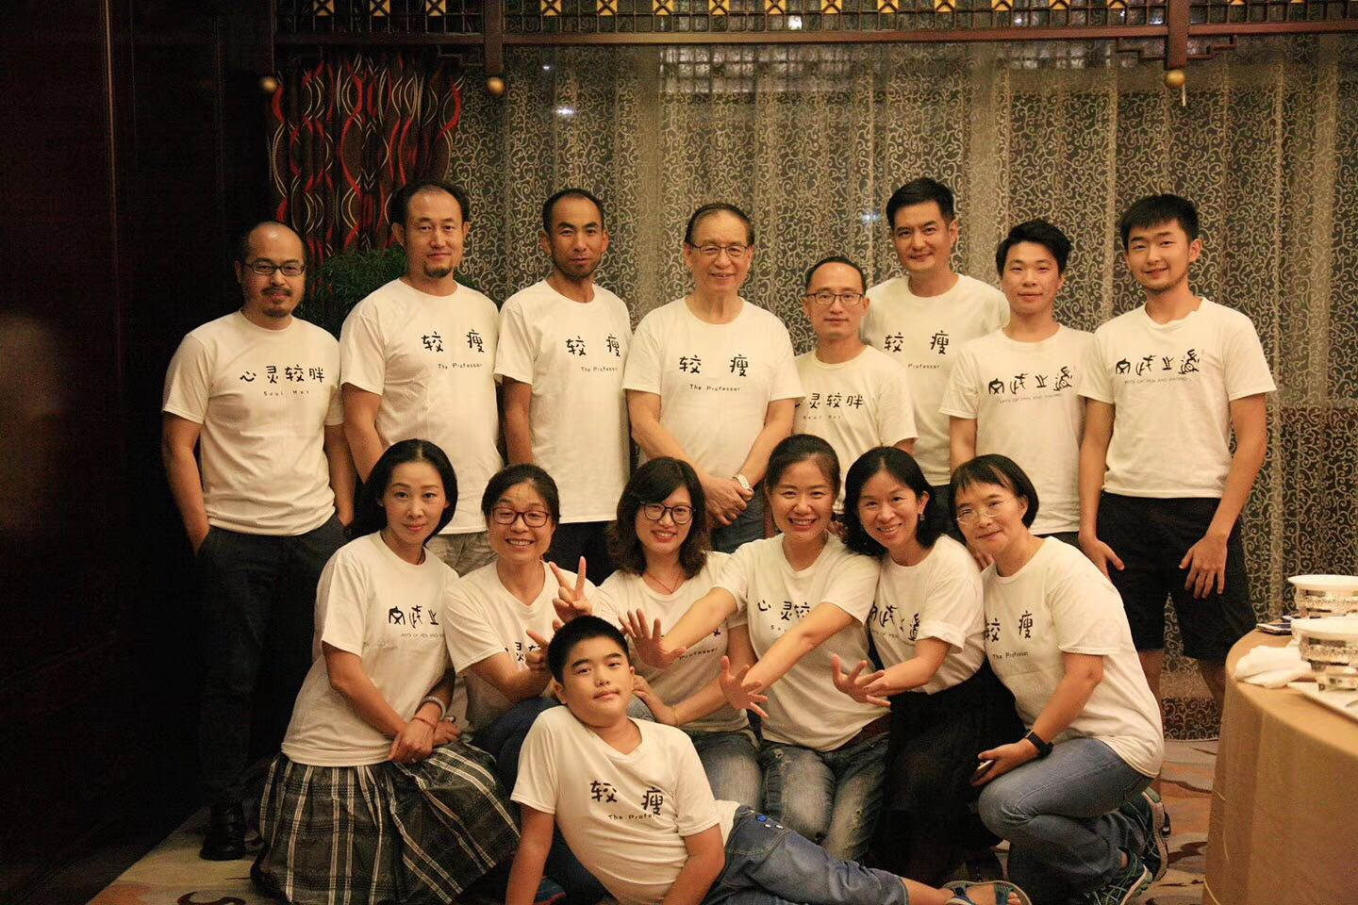
公益徒步

Slide 14
人生领悟
人每天有7万个想法
什么是必要的？
什么是浪费时间？
放空
专注
思考
转变

Slide 15
人生领悟
生活不是一场疲惫的马拉松 ，
而是一系列短跑。

Slide 16
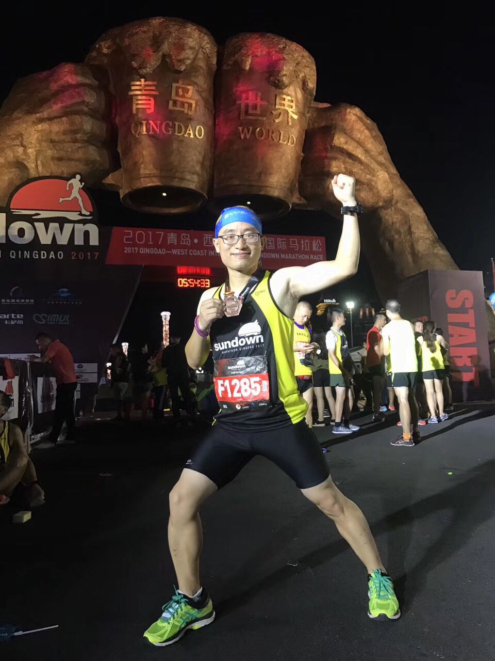
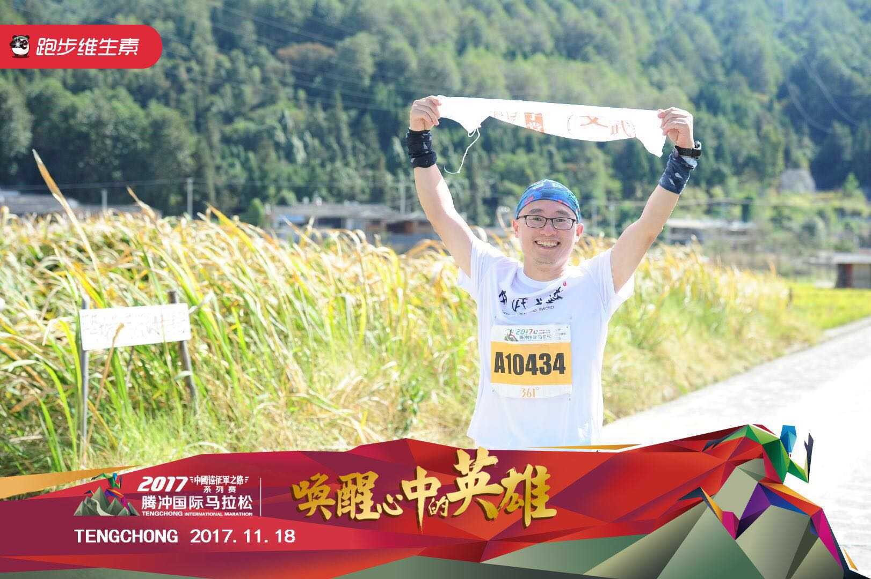
漫步马拉松

Slide 17
科学认识运动
运动促进大脑发育：运动使细胞的分裂和生长速度增快，促进脑沟与脑回的深度、面积变大，让大脑代谢更加健康。
运动缓解抑郁情绪：运动促使身体合成血清素和多巴胺，这些正是决定快乐情绪的脑内化学物质。
运动减少生活压力：运动可以降低皮质醇(“压力荷尔蒙”)含量，让思维更加清晰和活跃。
运动提升记忆智商：运动促进神经营养因子（NGF）和脑源性神经营养因子（BDNF）的分泌，改善脑组织结构和功能，提高大脑海马体记忆和学习水平。肌肉运动产生组织蛋白酶B(CTSB)，提升空间记忆能力、协调运动能力和抗疲劳能力。

Slide 18
孩子们的运动量是否够？
根据《国家学生体质健康标准》，广州市中小学生的体质健康状况优秀率仅仅只有2.6%，良好率为17%，重度近视率为49.8%。
广州市教育局副局长说：“一谈到学生体质，就像国歌所唱的那样，中华民族到了最危险的时候。”
广州某中学初一学生18天内6位同学骨折。
怎么办？

Slide 19
什么运动最好？
科学研究发现：1小时及以上的长距离跑步运动，对大脑神经发育、扩大脑容量、脑密度及脑细胞再生效果最佳。

Slide 20
您是否没有时间跑步？
跑步会带给您时间！

Slide 21
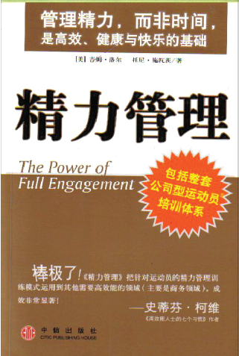
您是否没有时间跑步？
旧观念 新观念
管理时间 管理精力
避免压力 追求压力
停工期是浪费时间 停工期是养精蓄锐
用奖励刺激表现 用目标激励表现
按部就班 灵活变通
乐观的力量 全情投入的力量

Slide 22
您觉得跑步无聊吗？
跑步会带给您激情！

Slide 23
跑步只是身体运动吗？
跑步会带给您效率！

Slide 24
跑步之后会有什么变化？
您可能会爱上阅读！

Slide 25
跑步之后会有什么变化？
您一会更爱思考！

Slide 26
我们可能不会深度思考！
财富会集中在20%人手中，如何消除80%人口的精力和不满？塞上一个“奶嘴”。让他们安于为他们量身定制娱乐信息中，慢慢丧失热情、抗争欲望和思考的能力。
——美国高级智囊布热津斯基

Slide 27
听了这么多，最重要的事是什么？
知行合一！

Slide 28

如何做到知行合一？
去跑步！

Slide 29
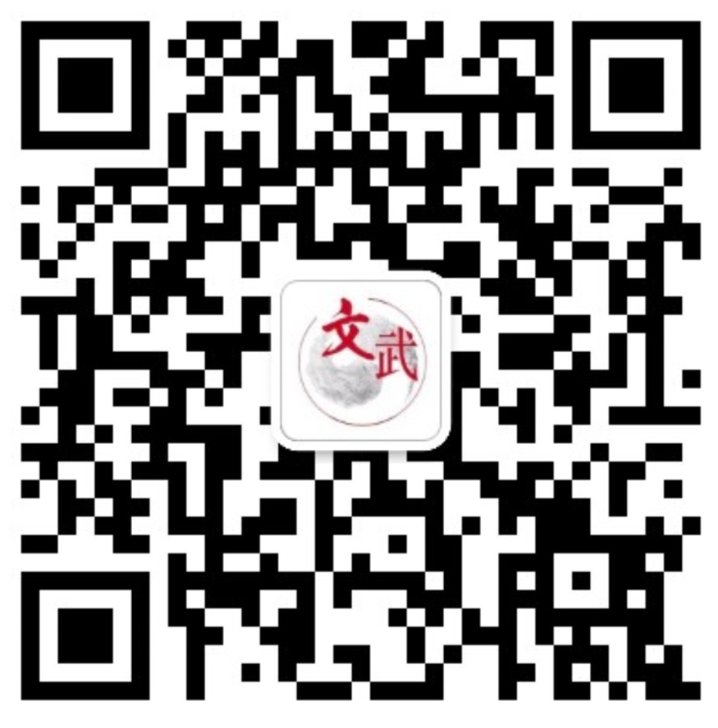
“文武教授”个人公众号

